Slide 1
SU møte 24.10.2024

Slide 2
Skoleregler
Nå er reviderte skoleregler godkjent av kommunestyret 17. september. Blir lagt ut på hjemmesiden.
https://lovdata.no/dokument/LTII/forskrift/2024-09-17-2311?q=skoleregler%20Tysv%C3%A6r%20kommune

Slide 3
§ 7.Skoledemokrati
Skolen skal hjelpe elevene i arbeidet med skoledemokratiet, slik det står i § 10-4 i opplæringsloven. Skolen skal legge til rette for at alle elevene skal kunne ytre seg, og oppmuntre dem til å delta i skoledemokratiet.
Skolen skal ha et elevråd og et arbeidsutvalg valgt av foreldrene (FAU), slik det står i § 10-5 i opplæringsloven. Elevene kan velge å organisere seg på en annen måte. Det kan foreldrene også. Om elevene eller foreldrene ønsker en annen organisering, skal dette fastsettes i skolen sine egne skoleregler.
Skolen skal også ha et samarbeidsutvalg (SU). Utvalget gir råd og kommer med forslag til skoleledelsen. Utvalget skal få være med på å planlegge, gjennomføre og vurdere skolens virksomhet, blant annet arbeidet med skolemiljøet, kvalitetsutvikling i opplæringen og fastsettingen av skoleregler. Utvalget skal ikke behandle saker som er omfattet av lovfestet taushetsplikt. SU har rett til å uttale seg i alle saker som gjelder skolen.
Samarbeidsutvalget skal bestå av like mange elever, foreldre og ansatte. Utvalget skal bestå av representanter fra foreldrene, elevene, undervisningspersonale, andre ansatte og to representanter fra kommunen, hvor rektor er den ene. Foreldrerepresentantene bør være fra FAU. Den ene representanten skal være FAU-lederen.
Elevene har møte-, tale- og forslagsrett i samarbeidsutvalget, men ikke møteplikt. Elevene kan melde inn og forberede saker til utvalget. Foreldrene, lærerne, ansatte og skoleledelsen kan også melde inn og forberede saker til samarbeidsutvalget.
En av foreldrene velges som leder og har sammen med rektor ansvar for å kalle inn og sende ut sakspapirer. Utvalget avgjør hvor mange møter en skal ha i løpet av året. Det skal være et møte pr semester. Utvalget avgjør selv når på året det skal oppnevnes nytt utvalg. Samarbeidsutvalget kan utforme egne regler om hvordan arbeidet i utvalget og samarbeidet mellom skolen og hjemmet skal foregå.

Slide 4
Oppsstarten
Vi er fulltallige. Sykefravær og planlagt fravær er håndterbart. Grunnbemanningen gjør at det går, det hender at deling utgår.
Nasjonale prøver og kartleggingsprøver er gjennomført. Resultatene av Nasjonale prøver sammenlignet med landet, er ikke klar.
Skriftlig eksamen er litt uavklart mtp forberedelsesdag i engelsk og norsk. Vi legger uansett opp til en fagdag dagen før eksamen.
Vi har gjennomført tidlig kartlegging av trygt skolemiljø i alle klassene.
Spekter gjennomføres i oktober/november.
Elevundersøkelsen i slutten av november.
Klassene er i gang med trekantsamtaler.
1 aktiv aktivitetsplan
Foreldreundersøkelsen er satt på vent av Udir.

Slide 5
Barn og unges Kommunestyret
Avholdes 7. november 2024
Hver skole legger frem sitt prosjekt, presentert av elever fra elevrådet.
Egenvalgt prosjekt – Inkludering (Gjelder kun for skole)
Kr 110 000,- fordeles på gode prosjekt som skal komme barn og ungdom i nærmiljøene i kommunen til gode. Elevrådene på hver skole skal komme fram til hvilket prosjekt de vil satse på, og for at resultatet skal bli best mulig, bør arbeidet og prosessen rundt dette starte i elevrådene snarest.

Slide 6
NB: Ekstra fordeling i 2024 – Grønnere tankegang (Gjelder for både barnehage og skole)
Engasjerende steg mot grønnere tankegang hos små og store i Tysvær kommune.
Kommunestyret har satt av kr 200 000,- til praktisk fokus på klima, bærekraft, natur og selvberging som kan benyttes av kommunen sine barnehager og skoler, etter enkel søknad til Barnas kommunestyre

Slide 7
Vi har søkt
Et utekjøkken plassert i skolegården, på Sørhaugen, omkranset av frodige trær og variert vegetasjon. Kjøkkenet har en rustikk, men moderne design, laget av naturlige materialer som tre og stein. Det er flere arbeidsbenker i tre, hvor elevene kan forberede mat, og en stor grruve i midten.
Rundt kjøkkenet kan vi dyrke urter som basilikum, timian og rosmarin, plantet i høye kasser. Vi vil ha en grønnsakshage med tomater, paprika og salat, som elevene kan stelle og høste fra. Trærne gir skygge og en koselig atmosfære, med klatrenett og hinderløype. Vi vil lage en platting med benker, bord og kjøkken.
Kjøkkenet har også en kompostbinge for å lære om bærekraft, og det skal være en regnvannstank for vanning av plantene. Hele området er en grønn oase som inspirerer til matlaging, samarbeid og læring om naturen og bærekraftig matproduksjon. Arbeidslivsfag kan bygge kjøkkenet.

Slide 8
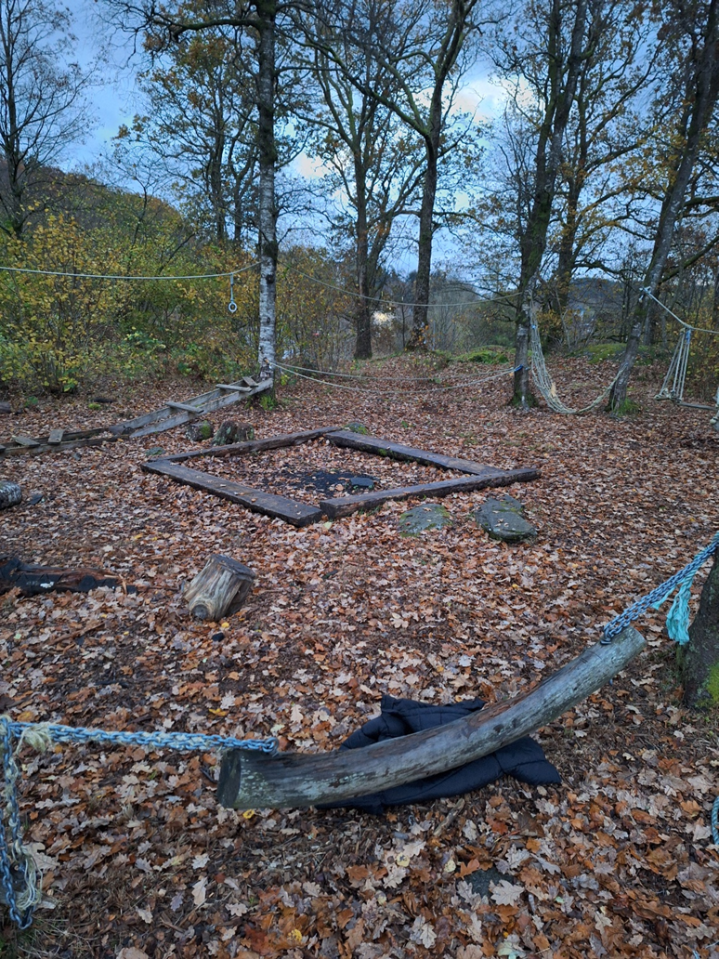
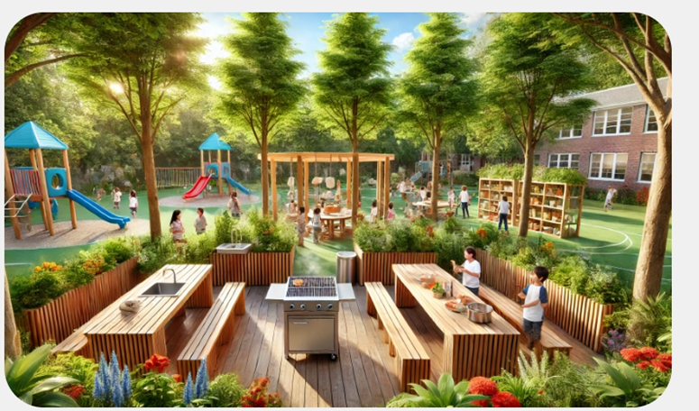

Slide 9
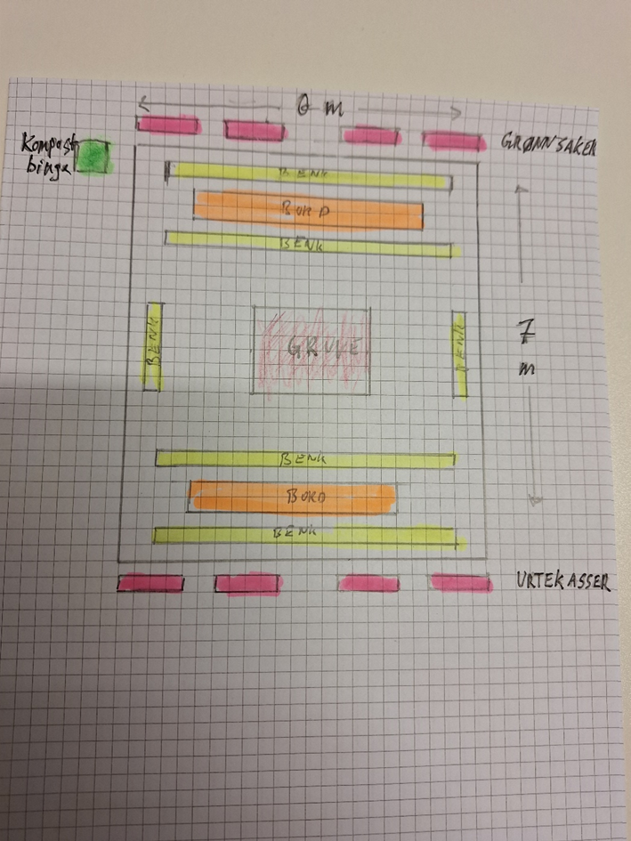
Skisse av utekjøkken☺

Slide 10
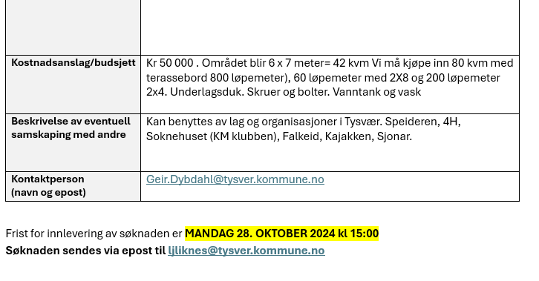

Slide 11
Eventuelt

